Slide 1

Happy@Home
Point presse, le 21 novembre 2016
KBC, Grand-Place, Bruxelles
Daniel Falque, CEO KBC Business Unit Belgique
Johan Van Gompel, Senior economist, KBC Groupe
Hans Verstraete, CEO KBC Assurances
Marleen Vanhees, Directrice Soins de Landelijke Thuiszorg, ONS

Slide 2

Sommaire
Bienvenue
 | Daniel Falque
"Besoin d’aide de toute urgence"
 | Johan Van Gompel
Happy@home
 | Hans Verstraete et Marleen Vanhees
1
2
3
4

Slide 3


KBC et ONS collaborent pour favoriser la qualité de vie et le confort à domicile de nos clients avec Happy@Home
aide aux tâches ménagères
entretien du jardin
petits travaux
adaptation du logement
Votre vie est déjà bien assez occupée.
Avec Happy@Home, vous avez plus de temps
à consacrer à ce qui est important pour vous.

Slide 4
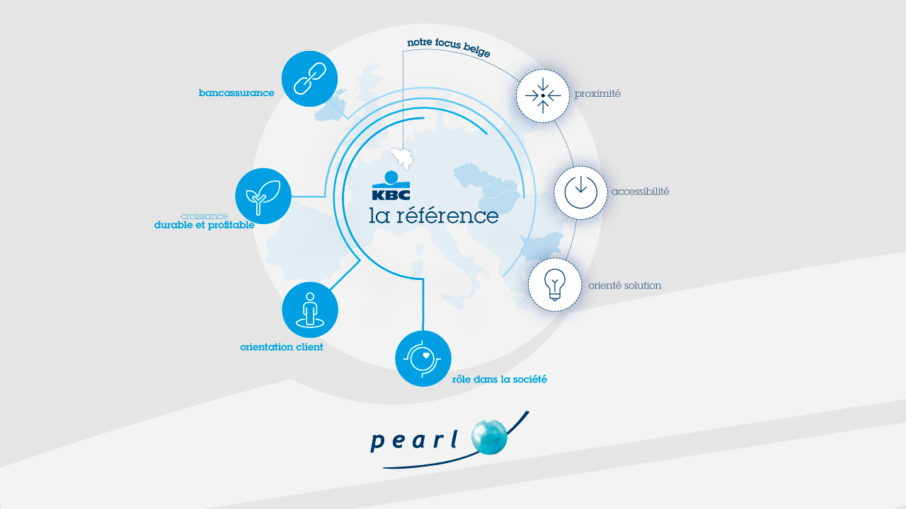




Happy@Home est un exemple concret de la stratégie de KBC

Slide 5


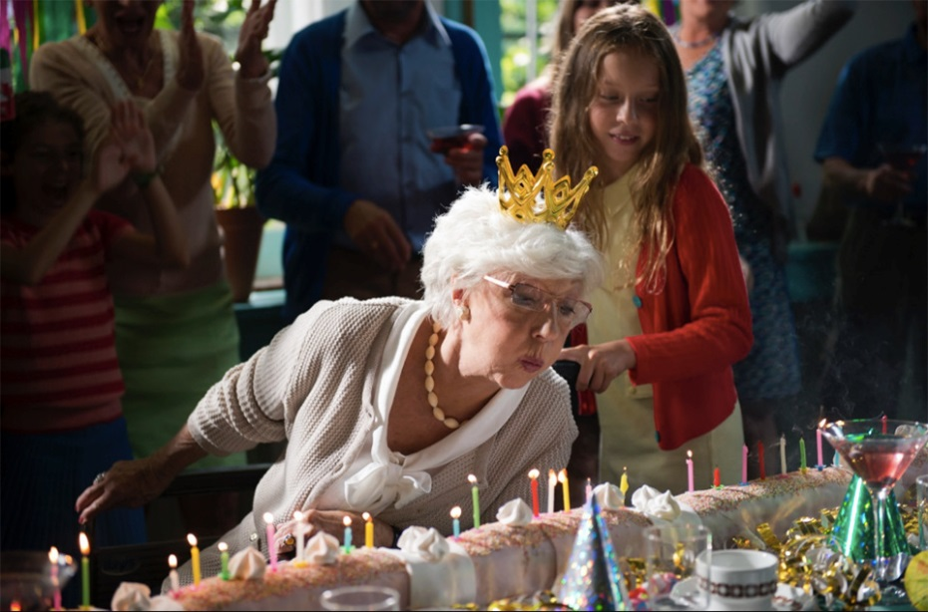
Ensemble, KBC et ONS vont plus loin en proposant Happy@Home pour répondre aux besoins changeants des clients
Happy@Home est plus qu’un énième produit,
c’est une solution offerte aux personnes en quête de confort

Slide 6





KBC veut partir de ses propres activités fondamentales pour chercher activement des solutions à des besoins sociaux
Notre stratégie de durabilité
Quatre domaines clés
dans lesquels nous voulons faire la différence
Culture financière
Respect de l’environnement
Promotion de l’esprit d’entreprise
Vieillissement de la population
Accroître notre impact positif sur la société
Encourager un comportement responsable chez tous nos collaborateurs
Réduire notre impact négatif sur la société
Plus d’un tiers de nos clients ont 60 ans ou plus
Dans dix ans, ils seront plus de 40%.
Ils vivent plus de belles années, mais aussi plus d’années de soins.

Slide 7

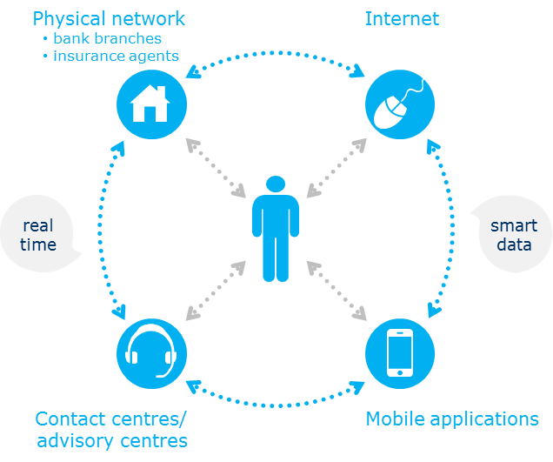




Nous combinons le confort d’utilisation d’une application avec la touche personnelle d’un interlocuteur chez ONS et chez KBC
Financial
solution
Access
Care

Slide 8



Nous partageons et unissons notre expertise par le biais d’écosystèmes pour assister nos clients
Avec Happy@Home, KBC et le prestataire de services ONS se lancent dans un écosystème
axé sur les soins à fournir au client, en rendant l’aide très accessible à ce client.

Slide 9





La tendance vers une collaboration plus poussée s’accentue depuis plusieurs années dans le secteur financier

Slide 10
KBC accorde de l’importance aux écosystèmes et aux solutions durables soucieux de la société et des problèmes d’aujourd’hui

Slide 11
Sommaire
Bienvenue
 | Daniel Falque
"Besoin d’aide de toute urgence"
 | Johan Van Gompel
Happy@home
 | Hans Verstraete et Marleen Vanhees
1
2
3
4

Slide 12

Quels seront les différents sujets abordés ?
Le temps consacré aux tâches ménagères
Pourquoi les ménages externalisent des tâches
L’ampleur du marché des tâches ménagères
Le rôle des pouvoirs publics
Économies d’échelle et commercialisation

Slide 13

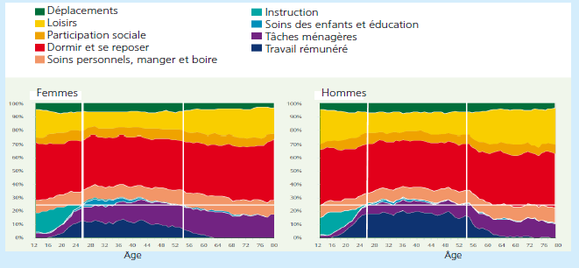
Le temps consacré aux tâches ménagères
Les femmes effectuent davantage de tâches ménagères pendant leur vie active, tandis que les hommes effectuent davantage de travail rémunéré.
Temps consacré à différentes activités
au cours de la vie des hommes et femmes belges
(2013)

Slide 14

Le temps consacré aux tâches ménagères
C’est dans les pays scandinaves que la différence est la plus réduite entre hommes et femmes. La Belgique s’en approche d’assez près. En revanche, contrairement aux pays scandinaves, la Belgique compte parmi les pays où l’on réalise encore beaucoup de tâches ménagères.
Temps consacré aux tâches ménagères
(en heures par jour, y compris pour la garde des enfants)

Slide 15
Le temps consacré aux tâches ménagères
Les femmes consacrent surtout plus de temps aux tâches traditionnelles (cuisine, nettoyage, lessive et repassage). Les hommes ne consacrent plus de temps qu’à l’entretien du jardin et aux autres tâches (surtout les petits travaux, comme les réparations).
Temps consacré aux tâches ménagères
(en heures par jour, y compris pour la garde des enfants)
Hommes
Femmes

Slide 16
Le temps consacré aux tâches ménagères
Entre 1966 et 2013, le temps consacré par les femmes aux tâches ménagères a diminué de 38% (14 h/semaine). Chez les hommes, il a augmenté dans un premier temps pour ne quasiment plus bouger au cours des dernières décennies.
Évolution du temps consacré aux tâches
ménagères et aux soins aux enfants
(Belgique, en heures par semaine)
Hommes
Femmes
"La fin de l’homme nouveau ...
et la naissance de la femme nouvelle"

Slide 17
Pourquoi les ménages externalisent des tâches
NOUVELLE ÉCONOMIE DOMESTIQUE : Les ménages effectuent moins de tâches ménagères à mesure qu’ils ont moins de temps à y consacrer ou qu’ils entendent y consacrer moins de temps (vie professionnelle chargée, désir de plus de loisirs, etc.) et peuvent davantage se le permettre financièrement (revenus plus élevés, faible prix de l’aide externe, etc.).
Raisons qui poussent les ménages à
externaliser les tâches ménagères
(Pays-Bas, enquête 2013)

Slide 18
Pourquoi les ménages externalisent des tâches
Dans les pays scandinaves, le degré d’activité élevé des femmes va de pair avec le peu de temps que celles-ci consacrent aux tâches ménagères. Le rapport inverse est visible en Europe centrale et méridionale. Les femmes belges occupent une position intermédiaire.
Lien entre le temps consacré aux tâches ménagères
et l’activité des femmes

Slide 19
Pourquoi les ménages externalisent des tâches
La participation accrue des femmes au monde du travail a entraîné une augmentation des ménages à deux revenus. Le revenu disponible des ménages a également grimpé à mesure de l’augmentation du travail effectué. De plus en plus de ménages ont ainsi pu se permettre le luxe d’une aide aux tâches ménagères rémunérée.
Forces motrices de l’externalisation croissante
des tâches ménagères

Slide 20
Ampleur du marché
Plus d’un ménage belge sur quatre a recours à l’une ou l’autre forme d’aide rémunérée. Pour les ménages à deux revenus, le rapport passe à un sur trois. L’aide la plus fréquente concerne le nettoyage, suivi de la lessive, du repassage, et des petits travaux. Il existe des différences notables dans la mesure dans laquelle les ménages paient pour les différentes aides.
Aide aux tâches ménagères et à la garde des enfants
(en % des ménages belges)

Slide 21
Ampleur du marché
Le peu de temps que consacrent les ménages aux tâches ménagères dans les pays scandinaves est confirmé par leur recours important aux aides externes. En Europe centrale, où les ménages assurent eux-mêmes un grand nombre de tâches ménagères, le marché de l’embauche externe est relativement moins développé.
Emplois dans les services à domicile
(en % de l’emploi total, 2015)
En Europe méridionale, l’embauche directe par les ménages est le modèle dominant. Dans les pays scandinaves, en Belgique, au Royaume-Uni et en Irlande, l’embauche directe est relativement négligeable. Dans ces pays, l’on fait davantage appel à l’embauche par des instances externes.

Slide 22
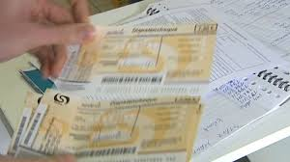
Le rôle des pouvoirs publics

Slide 23

Ampleur du marché
Utilisateurs et travailleurs des titres-services en Belgique
Le régime des titres-services occupe plus de 150 000 personnes. C’est près de 3,5% du nombre total de travailleurs en Belgique. Il s’agit donc de l’un des programmes d’embauche les plus réussis jamais mis en place.
Plus d’un ménage sur cinq a recours aux titres-services. Un utilisateur sur trois a plus de 65 ans. Le système ne sert donc pas seulement à aider les personnes à allier vie de famille et vie professionnelle, mais aussi et de plus en plus à fournir aux séniors une aide aux tâches ménagères.

Slide 24

Économies d’échelle et commercialisation
Au cours des dernières années, une consolidation poussée a eu lieu dans le secteur des services ménagers. Ce secteur est de plus en plus dominé par des grandes entreprises. L’accroissement d’échelle s’est accompagné d’une commercialisation et d’une professionnalisation croissantes de l’offre des services ménagers,
qui devraient encore se renforcer dans les prochaines années. Cette tendance est liée à des défis importants, dont le vieillissement de la population et la nécessité de mettre davantage de personnes au travail. Dans la pratique, relever les défis ne sera possible et accessible qu’à condition d’améliorer encore l’efficience de l’offre de services.
Nouvelles formes de collaboration entre diverses institutions commerciales et à but non lucratif
Happy@Home

Slide 25
Sommaire
Bienvenue
 | Daniel Falque
"Besoin d’aide de toute urgence"
 | Johan Van Gompel
Happy@home
 | Hans Verstraete et Marleen Vanhees
1
2
3
4

Slide 26

Happy@Home
KBC veut prendre soin de ses clients et de la société. Avec l’écosystème Happy@Home, KBC donne corps à cette volonté. Happy@Home est beaucoup plus qu’un simple nouveau produit.
C’est un écosystème de A à Z

Slide 27



Happy@Home
Description
Groupe cible
  KBC veut prendre soin de ses clients et de la société : soulager les clients pour qu’ils puissent vivre plus longtemps chez eux dans le confort et l’indépendance.
  Solution :
    Une vaste gamme de services (nettoyage, jardinage, repassage, petits travaux, conseils personnalisés pour l’adaptation du logement, y compris les travaux d’adaptation et leur coordination)
    Un interlocuteur unique chez ONS : le coach confort (Eva)
    SLA garanti
  Accès : un accès simple et une administration facile
      Cubigo pour la demande de services
      Touch pour le paiement des services prestés
Les clients très occupés qui recherchent un équilibre optimal entre vie privée et vie professionnelle
Les séniors qui veulent vivre plus longtemps confortablement chez eux
Les clients qui ont déjà un produit de branche 23 et qui pourraient être intéressés par les services proposés.

Slide 28



Happy@Home : "structure"
Offre de services
Nettoyage
Petits travaux
Jardinage
Adaptation du logement
Produit de placement à partir duquel les services peuvent être payés via KBC Touch, dans un premier temps par la branche 23
Care
Financial solution
Future proof
Access
Plateforme numérique où sont proposés et réservés les services
Futurs partenaires/services

Slide 29
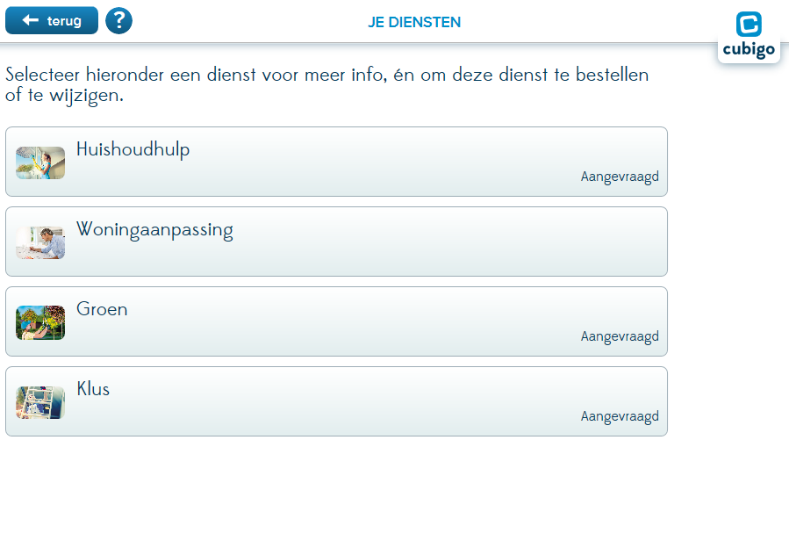


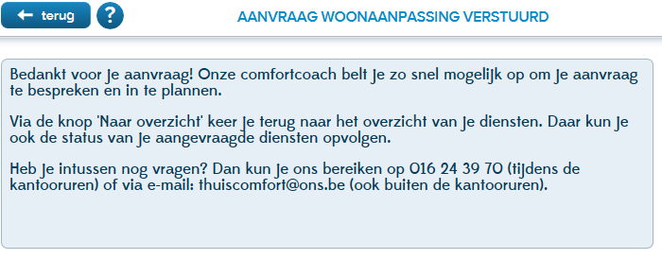
Happy@Home : accès simple et rapide aux services

Slide 30
Quels sont les avantages de Happy@Home ?
  Tous les services sous un même toit
  Un interlocuteur unique (le coach confort) qui accompagne le client pour toutes ses questions.
  Un service rapide : ONS contacte le client dans les deux jours et s’engage à fournir le service demandé dans les 30 jours calendrier (uniquement pour les agences pilotes dans une première phase).
  ONS travaille avec son propre personnel et non pas avec des intérimaires : les accords sont garantis
  Accès facile et aperçu des services via le Cube Cubigo.
  Paiement sécurisé et facile des factures via KBC Touch.
Notes:
Niet voor zorgbehoevende

Slide 31

partenariat entre KBC et ONS
le 21 novembre 2016

Slide 32


Slide 33


￼

Slide 34
Pourquoi une nouvelle collaboration pour ONS et KBC ?
ONS veut continuer à évoluer et offrir son expertise acquise à de nouveaux groupes cibles :
    PUUUR SCRL : société de titres-services comptant plus de 3 000 travailleurs
    Landelijke Thuiszorg ASBL : jardinage et petits travaux divers chez des personnes nécessitant des aides + service de conseil et d’accompagnement pour l’adaptation du logement.
KBC est un partenaire fiable et de qualité
Il existe une demande et un besoin de services confort additionnels

Slide 35
Enquête Puuur
Grande enquête sur le nettoyage
1 000 Flamands - iVox
Quelques résultats notables et retentissants :
1 personne sur 3 aurait besoin d’une aide supplémentaire pour le ménage
1 personne sur 7 a déjà recours aux titres-services
(et jusqu’une sur 4 dans les couches plus aisées de la population)
Raisons :
Charge de travail importante
Problèmes de santé
Arrivée d’enfants
Introduction du système des titres-services

Slide 36
Enquête Puuur
Grande enquête sur le nettoyage (2)
1 000 Flamands - iVox
Satisfaction du système d’aide aux tâches ménages
7,8 / 10
80% sont plus heureux en famille
75% sont plus heureux dans une maison propre et rangée
→ Il existe une demande et un besoin d’aide aux tâches ménagères
→ Les séniors veulent vivre chez eux plus longtemps, leur demande va plus loin que les tâches ménagères

Slide 37
Qu’offre Ons Thuiscomfort aux clients Happy@Home ?
Services : petits travaux I jardinage I adaptation du logement I aide aux tâches ménagères
Un interlocuteur unique : le COACH CONFORT
pour des conseils sur mesure
pour la prestation de services
pour répondre aux demandes et aux plaintes
Une solution rapide et de qualité

Slide 38
demande introduite par le client via HAPPY@HOME Cube Cubigo
contact téléphonique avec le client par le coach confort (dans un délai de 2 jours ouvrables)
dispatching vers les petits travaux, le jardinage, l’adaptation du logement, l’aide aux tâches ménagères ou une combinaison de plusieurs éléments
présentation de la facture au client via HAPPY@HOME Cube (et KBC TOUCH)
exécution du service (au plus tard 30 jours calendrier après la demande introduite via HAPPY@HOME Cube)
Service Ons Thuiscomfort
Traitement

Slide 39
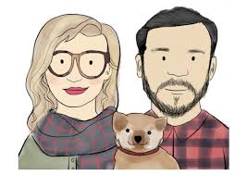
illustration 1 : Kathleen et Luc
Budget à prévoir : 1 515 € / an ou 126 € / mois
Repassage : 3 heures / 2 semaines : 75 h x 9 € = 675 €
Peinture de l’abri de jardin et du carport (2 couches) : 16 h X 32 € = 512 €
+ 2 X 14 € (frais de déplacement pour 20 m / prestation) = 28 €
Examen détaillé du logement et rapport consultatif : 6 h X 50 € = 300 €

Slide 40
Illustration 2 : Mia et Pieter
Budget à prévoir : 2.894 € / an ou 241 € / mois
Aide aux tâches ménagères : 3 heures / semaine : 150 h x 9 € = 1 350 €
Jardinage : 2 heures / 2 semaines pendant 6 mois : 25 h X 38 € = 950 € + 12 X 14 € (frais de déplacement pour 20 km / prestation) =
1 118 €
Petits travaux : 4 heures / 3 fois par an : 12 h X 32 €= 384 €
+ 3 X 14 € (frais de déplacement pour 20 m / prestation) = 42 €

Slide 41
Conclusion
Le temps que les ménages consacrent aux tâches ménagères a nettement diminué au cours des dernières décennies,
KBC répond à cette évolution de la société
KBC veut aider et soutenir ses clients pour leur permettre d’avoir plus de temps de qualité
KBC a cherché un partenaire et l’a trouvé en ONS
La mise en place de l’écosystème Happy@Home est la solution

